Slide 1
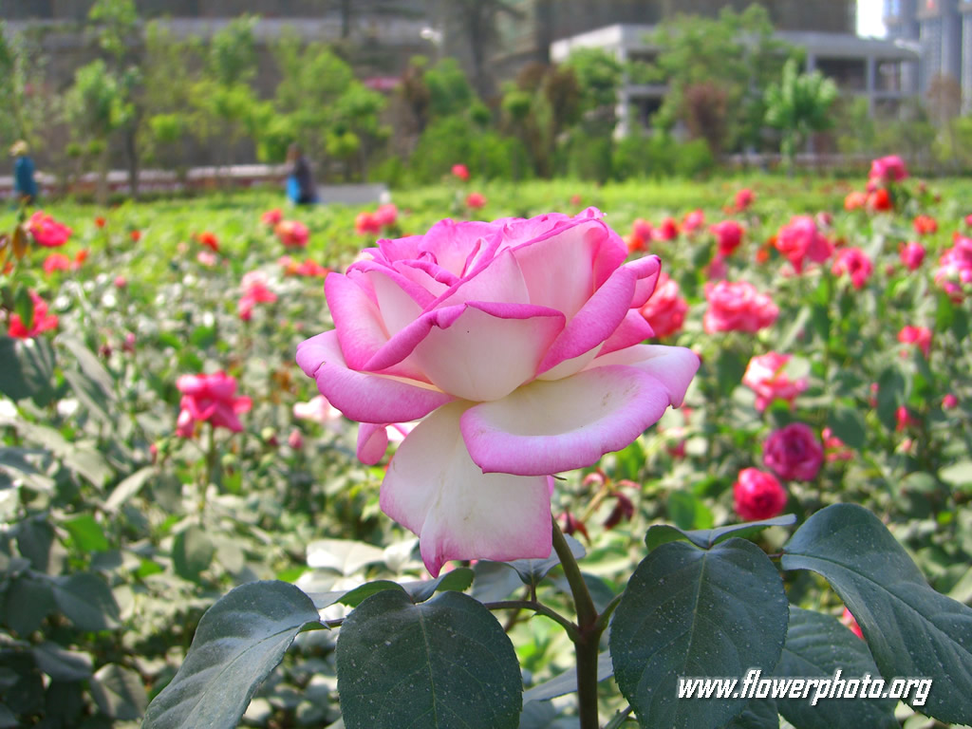
স্বাগতম

Slide 2
শিক্ষক পরিচিতি
পাঠ পরিচিতি
মোঃ আলেফ হোসেন
সহকারী শিক্ষক (বিজ্ঞান)
বি,এস,সি অনার্স (গণিত) এম এস সি
বামইন উচ্চ বিদ্যালয় ও কলেজ
Mob.no.01739925593
Gmail.alefhossain123@gmail.com
শ্রেনিঃ ৭ম
অধায়ঃ ৫ম
বিষয়ঃ কৃষিজ উৎপাদন

Slide 3
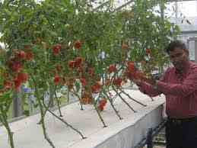
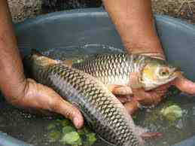
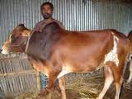
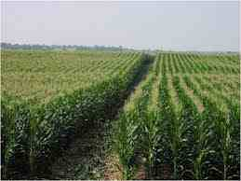
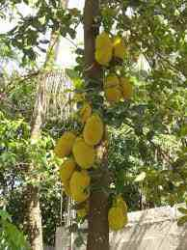
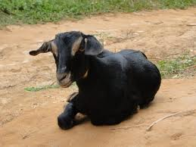
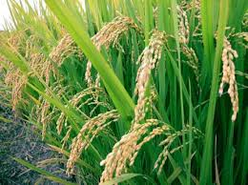
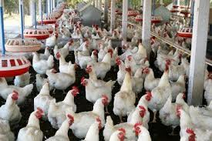

Slide 4
আজকের পাঠ শিরোনাম
কৃষিজ উৎপাদন

Slide 5
শিখন ফলঃ
১। কৃষিজ উৎপাদন কি তা বলতে পারবে ?
২। শস্য চাষ পদ্ধতি ও সংরক্ষনের উপায় লিখতে পারবে ।
৩। গৃহপালিত পশুপাখি পালন পদ্ধতি বর্ণনা করতে পারবে।

Slide 6
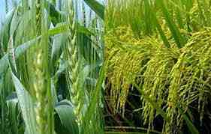
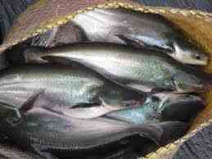
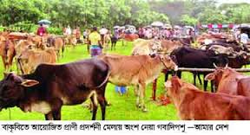
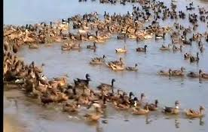
কৃষিজ উৎপাদন বলতে ফসল, গৃহপালিত পশুপাখি এবং মাছ উৎপাদনকে বোঝয়।

Slide 7
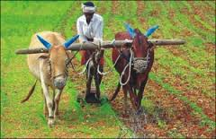
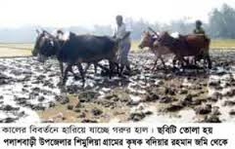
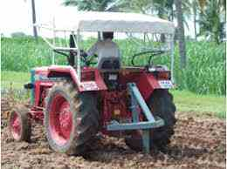
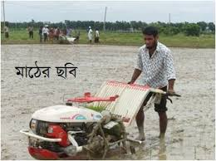
শস্য চাষ পদ্ধতি
গতানগতিক পদ্ধতি
আধুনিক পদ্ধতি

Slide 8
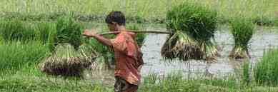
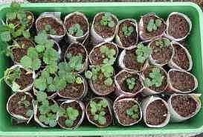
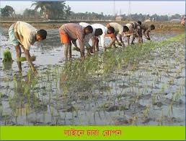
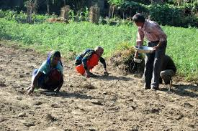
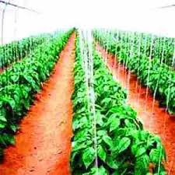
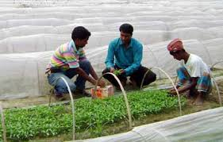
চারা সংগ্রহ এবং রোপণ

Slide 9
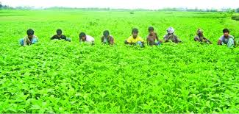
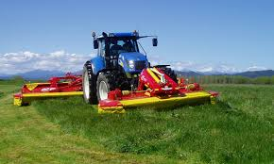
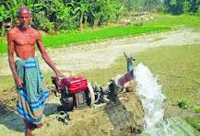
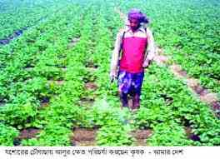
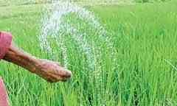
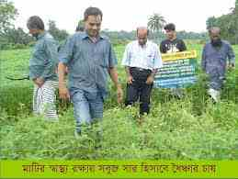
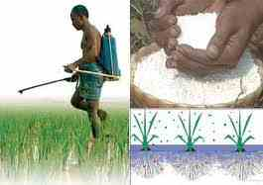
সময়মত আগাছা পরিচ্ছার,সার, বিষ প্রয়োগ, পানি সেচ এবং কৃষি কর্মকর্তার পরামর্শ নেয়া।

Slide 10
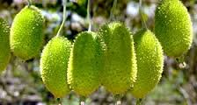
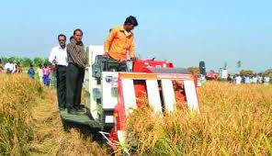
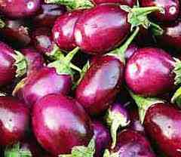
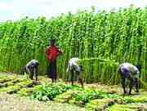
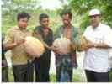
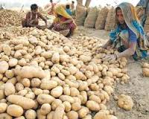
শস্য ফসল সংগ্রহ এবং সংরক্ষন

Slide 11
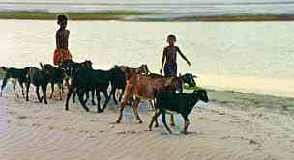
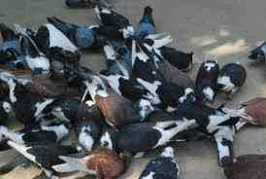
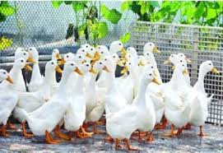
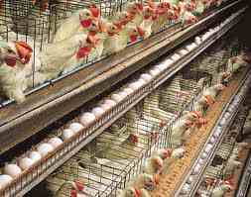
গৃহপালিত পশু পাখি পালন পদ্ধতিঃ
মুক্ত পদ্ধতি
আবদ্ধ পদ্ধতি

Slide 12
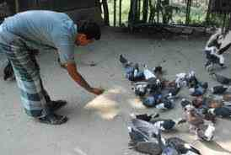
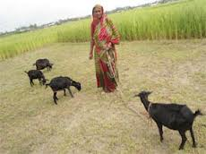
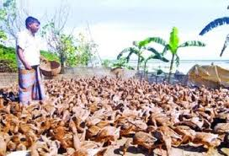
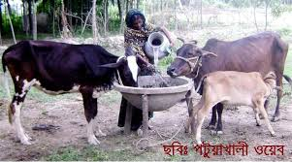
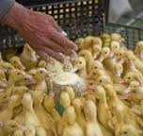
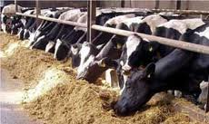
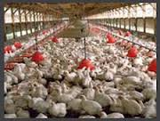
মুক্ত অবস্থায় খাবার ব্যবস্থা
আবদ্ধ অবস্থায় খাবার ব্যবস্থা

Slide 13
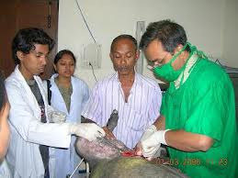
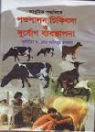
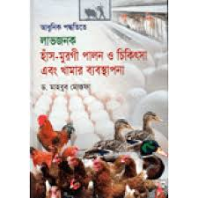

সুস্থ পশু পাখিকে টিকা দিতে হবে,জটিল রোগ হলে ব্যবস্থা নিতে হবে।

Slide 14
একক কাজঃ
গৃহপালিত পশুপাখির পদ্ধতি কত প্রকার কি কি লিখ ?

Slide 15
দলীয় কাজঃ
কৃষিজ উৎপাদন পদ্ধতিগুলো বর্ণনা কর ।

Slide 16
বাড়ির কাজ
বাংলাদেশের অর্থনীতিতে কৃষিজ উৎপাদনের গুরুত্বগুলো আলোচনা কর।

Slide 17

সবাইকে ধন্যবাদ

